Slide 1






TRIFORCE
HACKATHON OMR
CHALLENGE

Slide 2
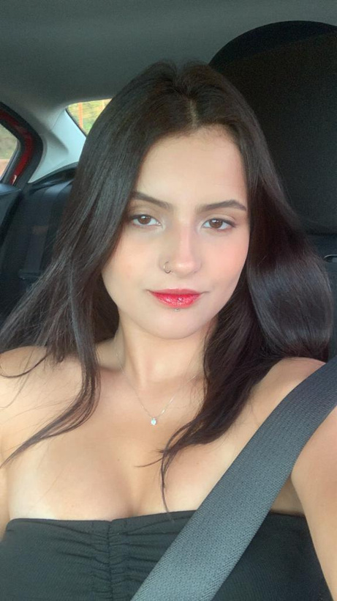
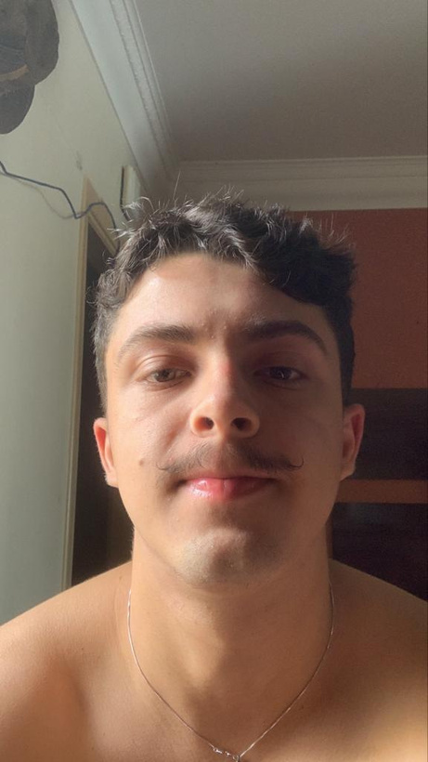

INTEGRANTES
BIANCA PANACHO
SÃO PAULO
20 ANOS
PEDRO CAMPOS
BELO HORIZONTE
20 ANOS

Slide 3
INOVAÇÃO EM AÇÃO:
RESOLVENDO DESAFIOS COM CRIATIVIDADE
INSIGHT
Iteração
Evolução
Obstáculos
Conclusão
HOSPEDAGEM
Servidor UFV
VERSÕES
1º
2º
3º
ACESSO REMOTO - VPN https://vpn.ufvnet.ufv.br/

Slide 4
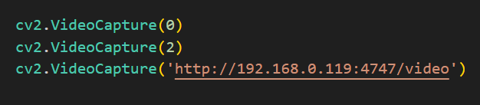
MODIFICAÇÕES PARA A ESCOLHA DE GADGETS
VERSÃO
CÂMERA PADRÃO (0)
WEBCAM (2)
SMARTPHONE (LINK)

Slide 5
FERRAMENTAS UTILIZADAS:
UMA VISÃO GERAL
FRON-END
CSS
HTML
JavaScript
INTEGRAÇÃO
FLASK
Jinja 2
BACK-END
Python
OpenCV
OpenPYXL
Pickle

Slide 6
MÉTRICAS DE AVALIAÇÃO
ACURÁCIA
(VP + VN) = (10 + 0) = 1.0 ou 100%
Total Acurácia
10
PRECISÃO
VP = 10 = 1.0 ou 100%
VP + FP
(10+0)

Slide 7
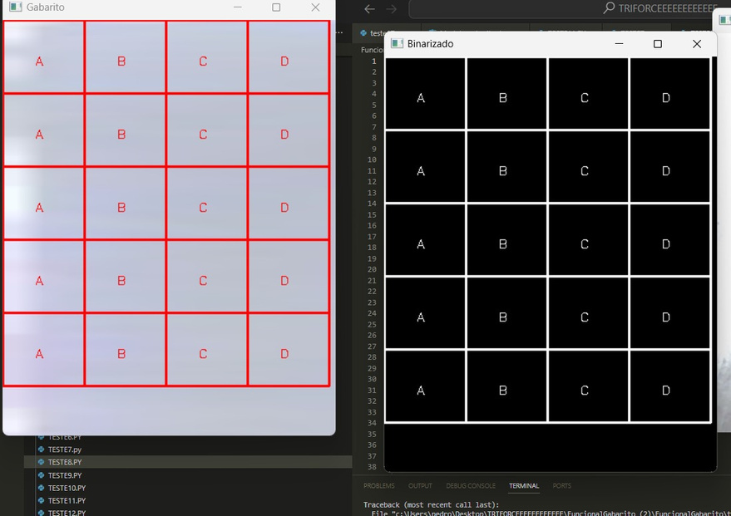
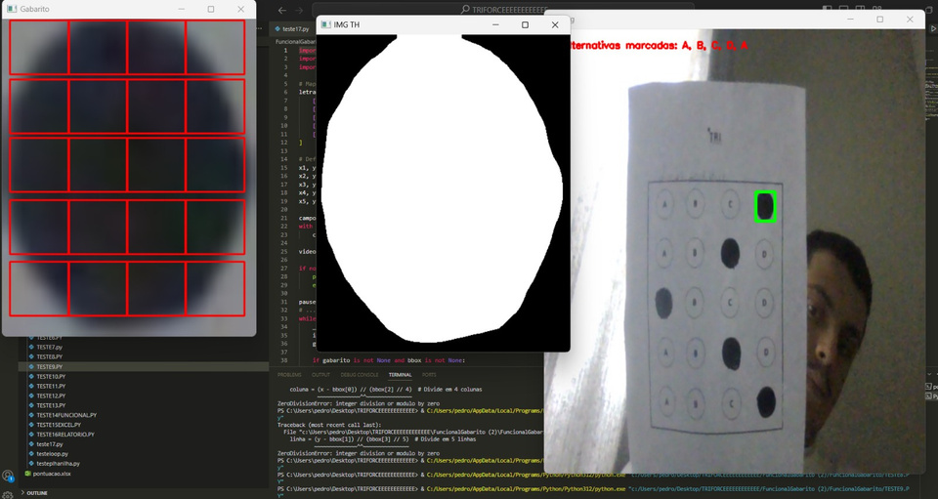
ACURACIDADE E PRECISÃO
Acurácia: 0%
Precisão: 0/10 - provas
Acurácia: 20%
Precisão: 2/10 - provas

Slide 8
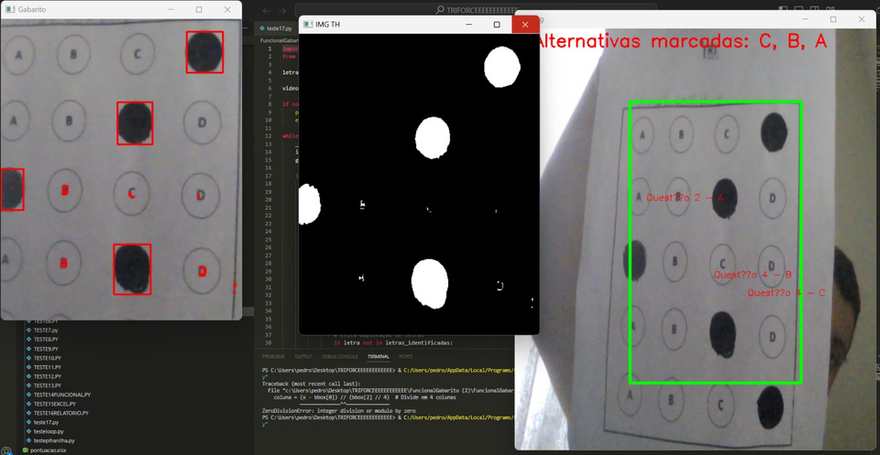
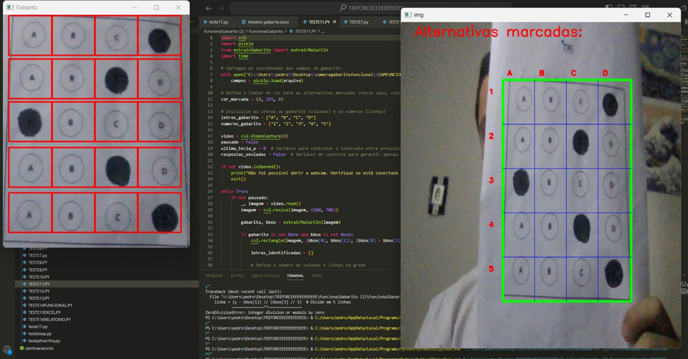
ACURACIDADE E PRECISÃO
Acurácia: 40%
Precisão: 4/10 - provas
Acurácia: 60%
Precisão: 6/10 - provas

Slide 9
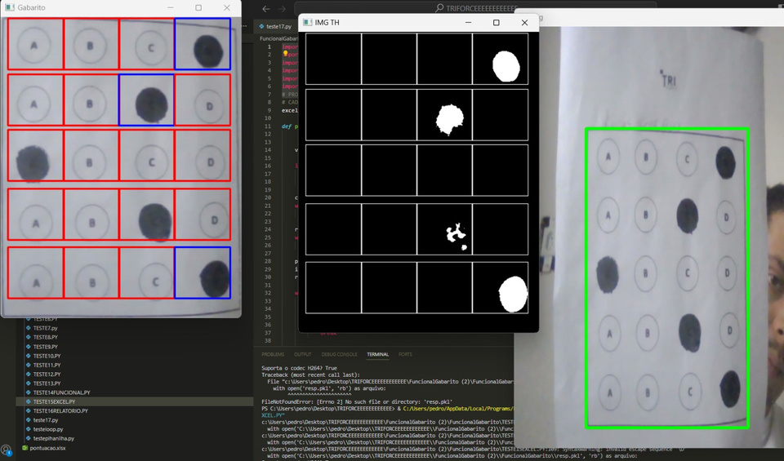
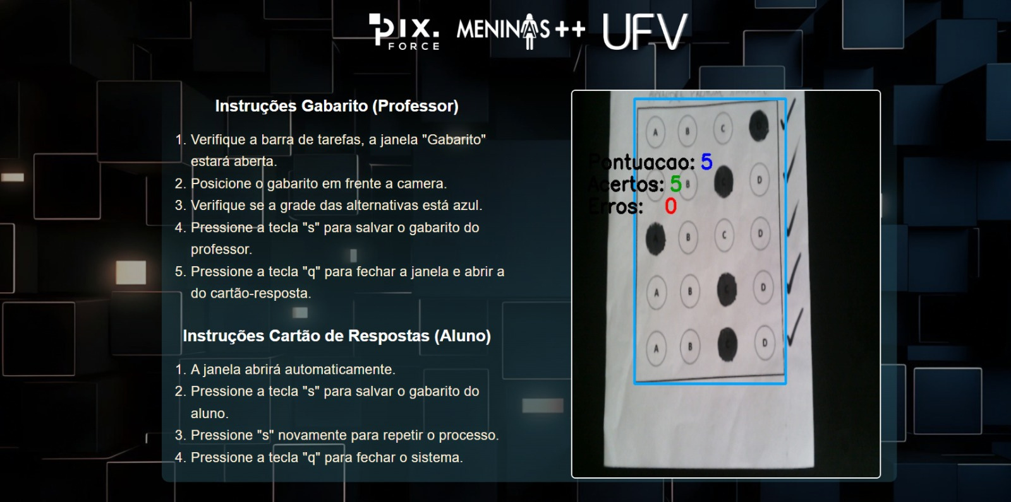
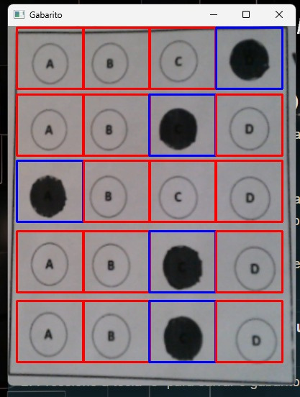
ACURACIDADE E PRECISÃO
Acurácia: 80%
Precisão: 8/10 - provas
Acurácia: 100%
Precisão: 10/10 - provas

Slide 10
LEITURA DO CARTÃO DE RESPOSTA

Slide 11
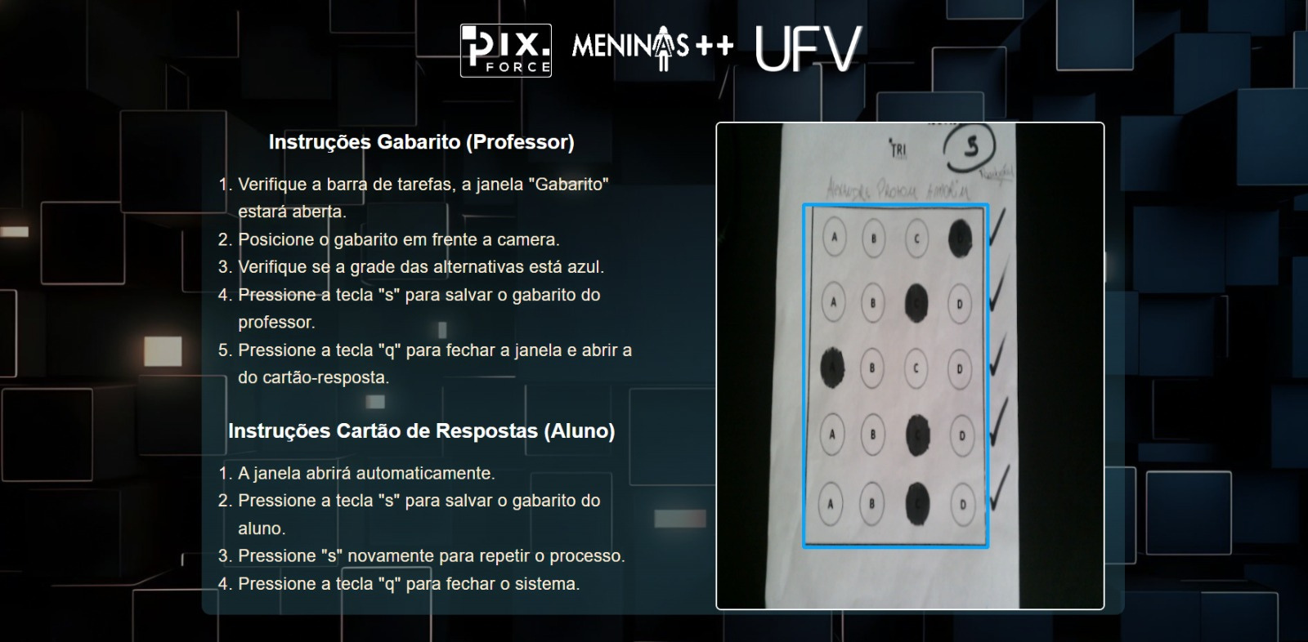
LEITURA DO GABARITO

Slide 12



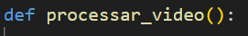
COMPARAÇÃO E PONTUAÇÃO
LOOP 1

Slide 13
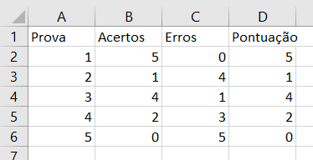
GERENCIAMENTO DE DADOS

Slide 14



AVALIAÇÕES INDIVIDUAIS
Relatório
Aluno

Slide 15
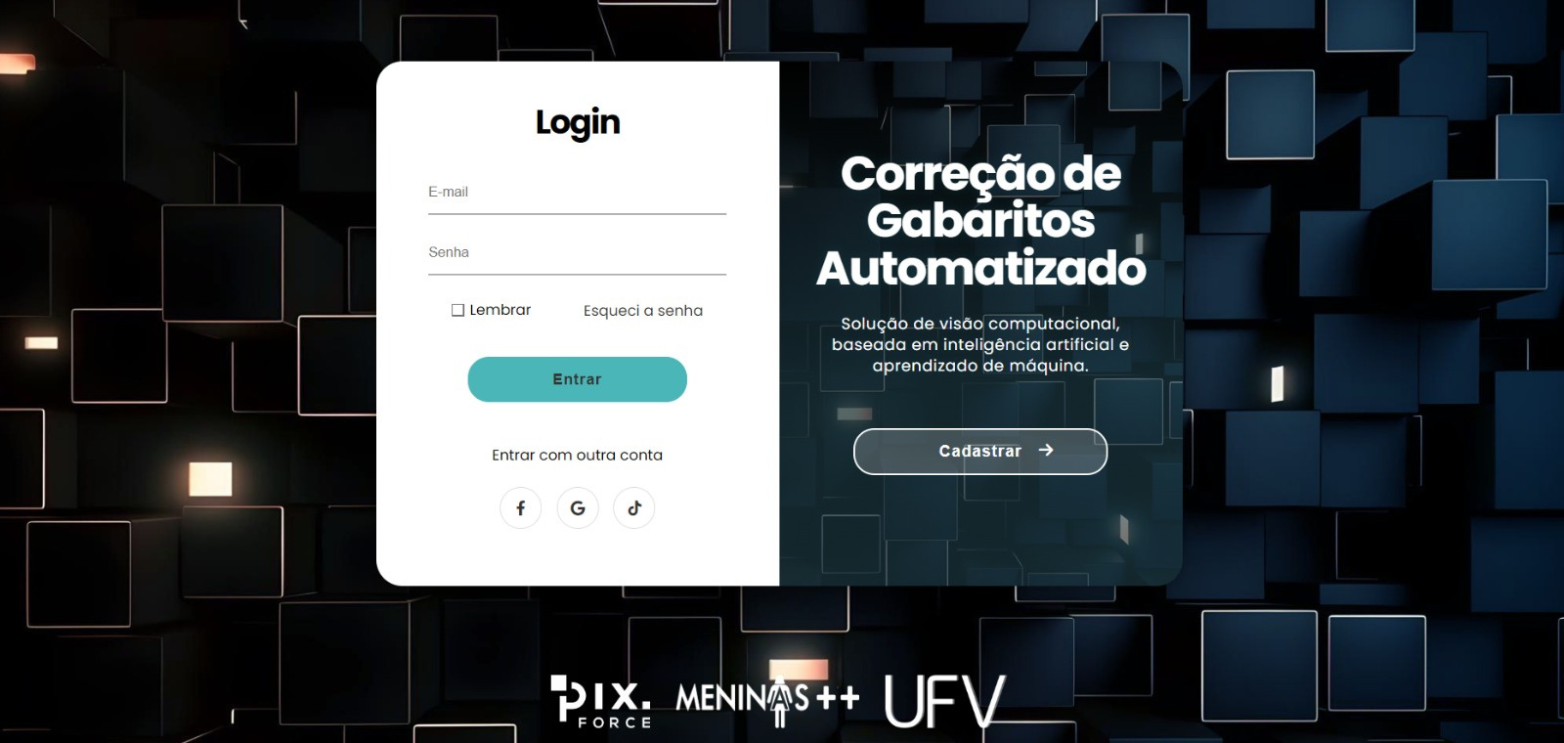
INTERFACE WEB

Slide 16
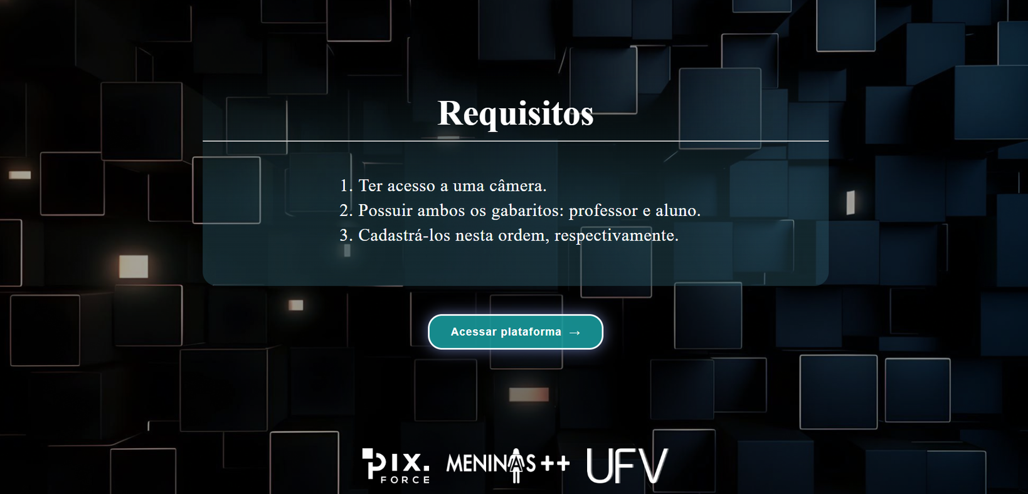
INTERFACE WEB

Slide 17

INTERFACE WEB

Slide 18

INTERFACE WEB

Slide 19

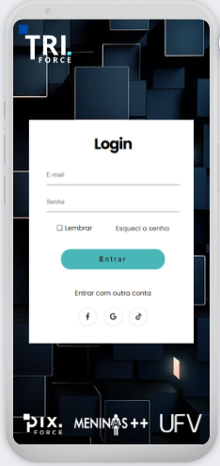
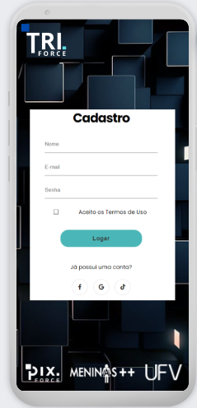
INTERFACE MOBILE

Slide 20
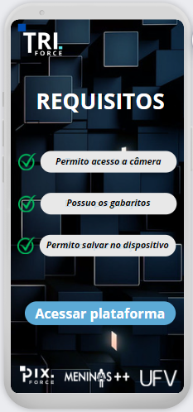
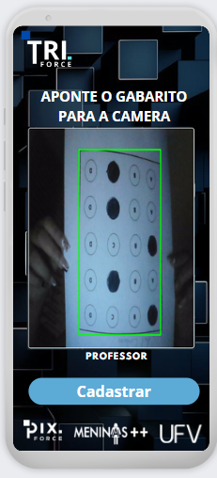
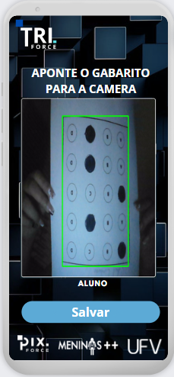
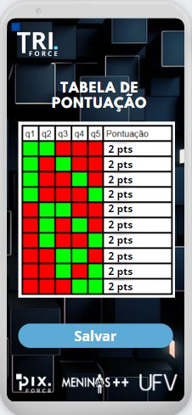
INTERFACE MOBILE

Slide 21

EXIBIÇÃO EM TEMPO REAL

Slide 22

OBRIGADO!
ORGANIZAÇÃO
APOIO

